Slide 1
HR-infonetwerk

Slide 2
Agenda
Welkom en afspraken
KB re-integratie
Modern Werkplekleren: hoe zet AgO dit in?
Arbeidsmarktcommunicatie en employer branding

Slide 3
HR-agenda vooruitzicht
HR-infonetwerk
18
apr
HRBP-netwerk
24
apr
HR-infonetwerk
9
mei
HR-infonetwerk
30 mei
HRBP-netwerk
5
jun

Slide 4
Vooraf
5-sporenbeleid
Verder naar een modern, toekomstgericht en dynamisch HR-beleid | Vlaanderen.be
Piloten digitale vaardigheden
AWV
Sport Vlaanderen
Dept LV
Fase 2

Slide 5
Spelregels
De PPT-presentatie komt op de webpagina van dit netwerk: www.vlaanderen.be/informatie-voor-hr-professionals/agenda/hr-infonetwerk/28-03-2023
Vragen stel je via de chat
Schakel je camera en micro uit. Blijft je beeld/klank haperen: ga even uit de vergadering en log terug in
De vergadering wordt opgenomen en de opname is deze middag ook
beschikbaar op:
www.vlaanderen.be/informatie-voor-hr-professionals/agenda/hr-infonetwerk/28-03-2023
Notes:
Zichtbaar voor aanvang van vergadering

Slide 6
KB re-integratie
Hilde Verbeke, HR-beleidsadviseur

Slide 7
KB re-integratie 2.0
11 september 2022: codex “Welzijn op het werk” wijzigt wat betreft het re-integratietraject. De wijziging is van kracht sinds 1 oktober 2022.
Grondige wijziging ten opzichte van het
vorige KB re-integratie
Notes:
Opleidingen over coaching extra in de kijker!
Coaching, ook een belangrijk luik binnen modern werkplekleren en het werken naar een leercultuur!
2 doelgroepen opsplitsen

Slide 8
Wijziging aan het formele re-integratietraject
De werkgever kan een formeel re-integratietraject al vanaf 3 maanden ziekte opstarten (eerder pas na 4 maanden ziekte)
De arbeidsarts kan 3 beslissingen nemen (eerder 5 beslissingen)
De werknemer kan het overeengekomen werk op termijn hervatten maar kan in afwachting aangepast of ander werk uitvoeren
De werknemer is definitief ongeschikt om het overeengekomen werk te hervatten maar kan wel aangepast of ander werk uitvoeren
Re-integratie is omwille van medische redenen nog niet aan de orde
Notes:
Opleidingen over coaching extra in de kijker!
Coaching, ook een belangrijk luik binnen modern werkplekleren en het werken naar een leercultuur!
2 doelgroepen opsplitsen

Slide 9
Wijziging aan formele re-integratietraject
In de nieuwe procedure worden sommige termijnen langer, andere korter
Procedure medische overmacht wordt losgekoppeld van re-integratie
Meer informatie? Formele re-integratietrajecten vanaf 1 oktober 2022 | Vlaanderen.be. De adviseurs re-integratie bij het Agentschap Overheidspersoneel bieden ondersteuning in 2de lijn (personeelsmobiliteit@vlaanderen.be)
Notes:
Opleidingen over coaching extra in de kijker!
Coaching, ook een belangrijk luik binnen modern werkplekleren en het werken naar een leercultuur!
2 doelgroepen opsplitsen

Slide 10
Wijzigingen met ruimere impact
De arbeidsarts moet iedere werknemer die 4 weken of langer afwezig is wegens ziekte zo snel mogelijk informeren over de wettelijke mogelijkheden bij werkhervatting.
Bezoek voorafgaand aan werkhervatting
Opstart formeel re-integratietraject
Gevolg?
De werkgever moet de contactgegevens van alle medewerkers die langer dan 4 weken afwezig zijn wegens ziekte doorgeven aan de arbeidsarts.
AgO zal de gegevensuitwisseling opzetten
Notes:
Opleidingen over coaching extra in de kijker!
Coaching, ook een belangrijk luik binnen modern werkplekleren en het werken naar een leercultuur!
2 doelgroepen opsplitsen

Slide 11
Gegevensuitwisseling met arbeidsarts
Voor alle entiteiten die aangesloten zijn op Vlimpers wordt een gegevensuitwisseling op korte termijn gerealiseerd:
voor entiteiten aangesloten op het raamcontract arbeidsgeneeskunde (IDEWE)
voor entiteiten niet aangesloten op het raamcontract: AgO zal contact opnemen
IDEWE zal informatie sturen aan de betrokken medewerkers over wettelijke mogelijkheden. IDEWE onderzoekt nog op welke manier ze dit gaan doen.
AgO houdt de HR-community verder op de hoogte en zal hierover ook breed communiceren via Vlaanderen Intern. In de berichtgeving zullen medewerkers ook informatie krijgen over de informele re-integratiemogelijkheden bij de Vlaamse overheid.
Notes:
Opleidingen over coaching extra in de kijker!
Coaching, ook een belangrijk luik binnen modern werkplekleren en het werken naar een leercultuur!
2 doelgroepen opsplitsen

Slide 12
Wijzigingen met ruimere impact
Het nieuwe KB versterkt het belang van het collectief re-integratiebeleid
Entiteiten moeten minstens 1x per jaar het re-integratiebeleid bespreken op het EOC op basis van:
een verslag van de arbeidsarts
een verslag dat de entiteit opmaakt over de formele re-integratietrajecten met vermelding van:
de stappen die de entiteit heeft ondernomen om ander of aangepast werk te zoeken
de redenen waarom geen re-integratieplan kon worden opgemaakt of waarom een plan werd geweigerd
Notes:
Opleidingen over coaching extra in de kijker!
Coaching, ook een belangrijk luik binnen modern werkplekleren en het werken naar een leercultuur!
2 doelgroepen opsplitsen

Slide 13
VO-brede registratietool re-integratie
AgO erkent de noodzaak van een tool om re-integratie op te volgen:
Dossieropvolging: opvolging van re-integratietrajecten (terugkeercoaches)
Rapportering
Beleidsopvolging
Het uitwerken van een tool is opgenomen in de planning 2023-2024.
AgO houdt de HR-community verder op de hoogte.
Notes:
Opleidingen over coaching extra in de kijker!
Coaching, ook een belangrijk luik binnen modern werkplekleren en het werken naar een leercultuur!
2 doelgroepen opsplitsen

Slide 14
Doorlooptijden Medex
AgO krijgt veel vragen rond de doorlooptijden van Medex
AgO organiseert een lerend netwerk: “Werking van de pensioencommissie”, met Nele De Kimpe, celhoofd Re-integratie en Pensioenen bij Medex
Op dinsdag 23 mei van 13.30 tot 16.30u, in het Herman Teirlinckgebouw.
Alle HR-professionals zijn welkom. Schrijf je in via deze link.
Heb je vragen voor Medex? Bezorg die dan ten laatste op maandag 17 april via personeelsmobiliteit@vlaanderen.be
Notes:
Opleidingen over coaching extra in de kijker!
Coaching, ook een belangrijk luik binnen modern werkplekleren en het werken naar een leercultuur!
2 doelgroepen opsplitsen

Slide 15
Modern Werkplekleren: hoe zet AgO dit in?
Jonas Mylle/Hilde Robbeets
Projectleiders Leren en Ontwikkelen
Notes:
Goeiemorgen, wij zijn … en willen met jullie even kort ingaan op het modern werkplekleren.
En het goeie nieuws is, dat is een thema waar velen onder jullie al heel veel werk rond hebben verzet, en daarvoor alvast een oprechte dankjewel!
En ook vanuit AgO nemen we de principes van het modern werkplekleren mee in onze dienstverlening en projecten.
Want we werken graag samen met jullie mee aan een organisatie waar medewerkers kunnen groeien, vanuit een holistische kijk op leren.
En we willen jullie vandaag daarom inspireren door kort in te zoomen op hoe we het modern werkplekleren meenemen in de dienstverlening en projecten van AgO, we zetten een aantal zaken in de kijker waaronder ook straks de nieuwe dienstverlening in het kader van het Europees Voorzitterschap.
Nu, voor nog niet weet wat het modern werkplekleren inhoudt, een korte samenvatting. Wat is modern werkplekleren en wat maakt het zo modern? ;-)
En denk tijdens deze korte samenvatting gerust ook even na bij jezelf, hoe sterk zet jij zelf als medewerker in op modern werkplek’bijleren’?

Slide 16
Notes:
De kern van modern werkplekleren is dat er meer is dan opleiding alleen om nieuwe en huidige medewerkers te ondersteunen. Bij modern werkplekleren is het idee dat leren plaatsvindt in de context van het werk, en dus meer is dan de didactics, het formele leren, fysieke, online of blended opleidingen alleen.
In modern werkplekleren is er ook aandacht voor het belang van ‘learning by doing’, creëren van kansen om bij te leren op de werkvloer, te experimenteren en te reflecteren. Daarnaast zijn er ook nog 2 andere D’s; Discourse: Door middel van online communities, social learning en peer coaching kunnen werknemers van elkaar leren en elkaar ondersteunen bij het oplossen van problemen.
Discovery: informeel leren mogelijk maken, medewerkers de ruimte geven om zelf bij te leren en te ontdekken, een leercultuur te creëren waardoor we onze organisaties naar een hoger niveau kunnen tillen.
Om dit te doen slagen, draagt de volledige organisatie, leidinggevenden en het individu een belangrijke verantwoordelijkheid. Maar in het bijzonder HR en vormingsverantwoordelijken hebben volgens het modern werkplekleren een faciliterende rol. En zoals ik al zei, dit is geen nieuw verhaal meer, dit kwam ook al aan bod op een HRBP-netwerk vorig jaar en op een netwerkevent voor vormingsverantwoordelijken. En wil je zelf meer weten over de uitgangspunten van het modern werkplekleren, check dan zeker even Vlimpers Leren, want daar vind je een gelijknamig curriculum.
Maar laten we nu even kijken, naar hoe we vanuit AgO proberen rekening te houden en in te zetten op deze principes.

Slide 17
Didactics
Raamcontracten
Digitale leerbibliotheek
Zelf ontwikkelde e-learnings
Open aanbod Vlimpers Leren
…
Notes:
Kort aantal voorbeelden opsommen:
Raamcontracten: leiderschap, coaching, welzijn, opleidingen digitaal leermateriaal maken,…
Hierna slide rond update raamcontract coaching?
2) Maar ook de digitale leerbibliotheek van GoodHabitz, waar momenteel al 29 entiteiten op zijn aangesloten.
3) Zelf ontwikkelde e-learnings, denk maar aan bv. de e-learning Wegwijs in Vlimpers Leren voor medewerkers, straks ook nog e-learning rond vacatureteksten schrijven in de kijker, blijf dus zeker hangen
4) Open aanbod aan fysieke en online opleidingen op Vlimpers Leren
Nu, meer hierover vind je op Vlaanderen Intern.

Slide 18
Aanbod coaching voor HR
Opleidingen, interne begeleiding en raamovereenkomsten

Slide 19
Een coachende cultuur is een cultuur waarin een coachende aanpak heel gewoon is en waar de organisatie niet alleen zichzelf wil verbeteren, maar ook medewerkers wil ondersteunen in hun loopbaan en ontwikkeling (P. Hawkins, 2013)
Notes:
Een belangrijk aspect binnen modern werkplekleren, in het sterker maken van zowel mens als organisatie is coaching. En in dat verband wil ik jullie in naam van mijn collega Pieter Vissers, onze expert binnen AgO rond coaching nog even herhalen dat we vanuit AgO een coachende cultuur binnen de VO ondersteunen.
---
Een coachende cultuur is een cultuur waarin een coachende aanpak heel gewoon is en waar de organisatie niet alleen zichzelf wil verbeteren, maar ook medewerkers wil ondersteunen in hun loopbaan en ontwikkeling. Een coachende cultuur draagt dus bij tot de ontwikkeling van de organisatie en zijn medewerkers en het kunnen behalen van zijn missie. Dit draagt bij tot een betere werkplek.
AgO ondersteunt de ontwikkeling van deze coachende cultuur in de Vlaamse overheid via volgende faceten
We willen je zelf als HRBP of HR-specialist vaardig maken in een coachende attitude voor jezelf maar ook op strategisch niveau de skills aanreiken om dit te stimuleren in je organisatie. Hiervoor hebben we gericht op jullie doelgroep enkele opleidingen uitgewerkt. Het is interessant omdat je ook met andere HR-collega’s uit de Vlaamse overheid kan uitwisselen, netwerken en leren.
Daarnaast zetten we nog eens alle andere instrumenten op een rijtje: onze interne coaches en begeleiders, opleidingen rond coaching voor leidinggevenden en medewerkers maar ook de 3 nieuwe raamovereenkomsten rond coaching waar je als entiteit zelf aan de slag kan om een coachende cultuur verder te doen ontwikkelen nl. externe coaching, opleiden van collega’s tot interne mentoren en coaches en iedereen de coachende vaardigheden eigen laten maken.

Slide 20
Professionaliseer je verder als HR
Versterk je coachende rol via een opleiding (zomereditie)
Start opleiding coachende vaardigheden voor HR op 28 augustus
3 volledige dagen (nog 3 plaatsen)
Leer een coachingcultuur ontwikkelen in je organisatie
Opleiding ‘coachingcultuur ontwikkelen’ start op 2 oktober
1 volledige dag en 2 halve dagen (nog 11 plaatsen)
Leer door een systeembril te kijken via ‘systemisch coachen’
Gratis kennismakings- en infomoment op 14 juni
Start opleiding systemisch coachen op 13 september
6 halve dagen (nog 11 plaatsen)
Notes:
In het bijzonder komende opleidingen om HR te ondersteunen zet ik daarom graag nog even in de kijker.
Het is interessant omdat je ook met andere HR-collega’s uit de Vlaamse overheid kan uitwisselen, netwerken en leren.
Op een verborgen slide in deze PowerPoint die je kan terugvinden op de website van het HR-infonetwerk vind je overigens ook nog onze andere instrumenten ter ondersteuning van coaching op een rijtje. Ga daar zeker even kijken.
---
Dit doen we door je zelf als HRBP of HR-specialist vaardig te maken in een coachende attitude voor jezelf maar ook op strategisch niveau de skills aanreiken om dit te stimuleren in je organisatie. Hiervoor hebben we gericht op jullie doelgroep enkele opleidingen uitgewerkt.

Slide 21
Ander aanbod rond coaching
Doe beroep op interne coaches en begeleiders
Leiderschapscoaches
Veerkrachtcoaches
Teamcoaches
Procesbegeleiders
Opleidingen in open aanbod
Coachende vaardigheden voor medewerkers (nog 1 plaats voor start op 17 april)
Coachend leidinggeven (nog 6 plaatsen voor start op 15 mei)
Stimuleer coachende cultuur in je entiteit via 3 raamovereenkomsten
Doe beroep op externe coaches (via Trüvius)
Leidt zelf interne mentoren en coaches op (via Trüvius)
Versterk coachende vaardigheden in je organisatie (via Better Minds at Work)
Notes:
Daarnaast zetten we nog eens alle andere instrumenten op een rijtje: onze interne coaches en begeleiders, opleidingen rond coaching voor leidinggevenden en medewerkers maar ook de 3 nieuwe raamovereenkomsten rond coaching waar je als entiteit zelf aan de slag kan om een coachende cultuur verder te doen ontwikkelen nl. externe coaching, opleiden van collega’s tot interne mentoren en coaches en iedereen de coachende vaardigheden eigen laten maken.

Slide 22
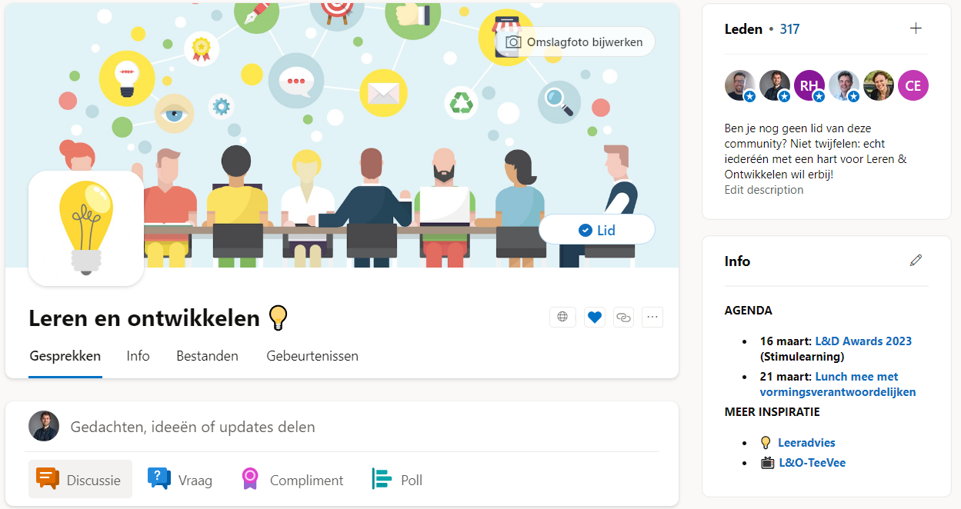
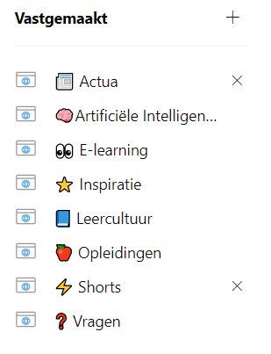
Discourse & doing
Notes:
Vanuit AgO ook een aantal events, communities die we opzetten om jullie als HR te ondersteunen, maar vooral ook om onderling van elkaar bij te leren.
Een voorbeeldje die ik graag nog eens in de kijker zet: de online L&O-community op Yammer (of in de nabije toekomst Viva Engage): een laagdrempelig kennisdelingsplatform, een plaats voor en door jullie om vragen aan elkaar te stellen, tips en interessante artikelen of video’s te delen het ganse jaar door. Dankzij de categorieën rechts van deze pagina kan je ook snel op thema inspiratie opzoeken of bekijken welke vragen jouw collega’s al eerder hebben gesteld, bv. naar welke leveranciers voor een bepaalde opleiding ze op zoek zijn. En je bent alvast niet alleen, want 320 collega’s hebben zich alvast lid gemaakt.

Slide 23
Elkaar ontmoeten & inspireren
Terugblik
Kennisdeling ChatGPT
Lunch vormingsverantwoordelijken
Cureren rond werkdruk
Kennisdeling e-learnings maken
Binnenkort
Flankerende maatregelen om leereffecten te vergroten
Save the date: 10 oktober 2023
Notes:
Een community opbouwen, dat gaat natuurlijk niet zonder elkaar ook te kunnen ontmoeten, en daarom zetten we ook op uitdrukkelijke vraag van jullie in op laagdrempelige fysieke ontmoetingen en ‘learning by doing momenten’. In dat kader hebben we o.a. rond het thema Leren en Ontwikkelen een kennisdelingssessie rond ChatGPT georganiseerd, inspelend op een topic dat leefde binnen de community en een lunch voor vormingsverantwoordelijken.
Telkens om onderling bijleren met elkaar te stimuleren en te faciliteren.
Ook in het kader van specifieke projecten zetten we in op discourse en doing, zo vond er vorige week een sessie plaats waarin samen leermateriaal uit de digitale leerbib werd gecureerd rond het thema werkdruk, zodat er nog meer gericht en vlotter aan leren kan gedaan worden. Ook bijeenkomsten met ontwikkelaars van e-learnings binnen de Vlaamse overheid.
Binnenkort ook een fysieke sessie rond didactiek met Van Kelst die een stormloop kende en op zeer korte termijn al volzet was.
Alvorens nog even kort in te zoomen op onze pagina’s Leeradvies en L&O-TeeVee, wil ik jullie, en in het bijzonder alvast vormingsverantwoordelijken warm maken om ook in oktober naar een volgend fysiek event te komen, een vervolg op het event modern werkplekleren vorig jaar in juni, waarvoor de save the date binnenkort volgt.

Slide 24
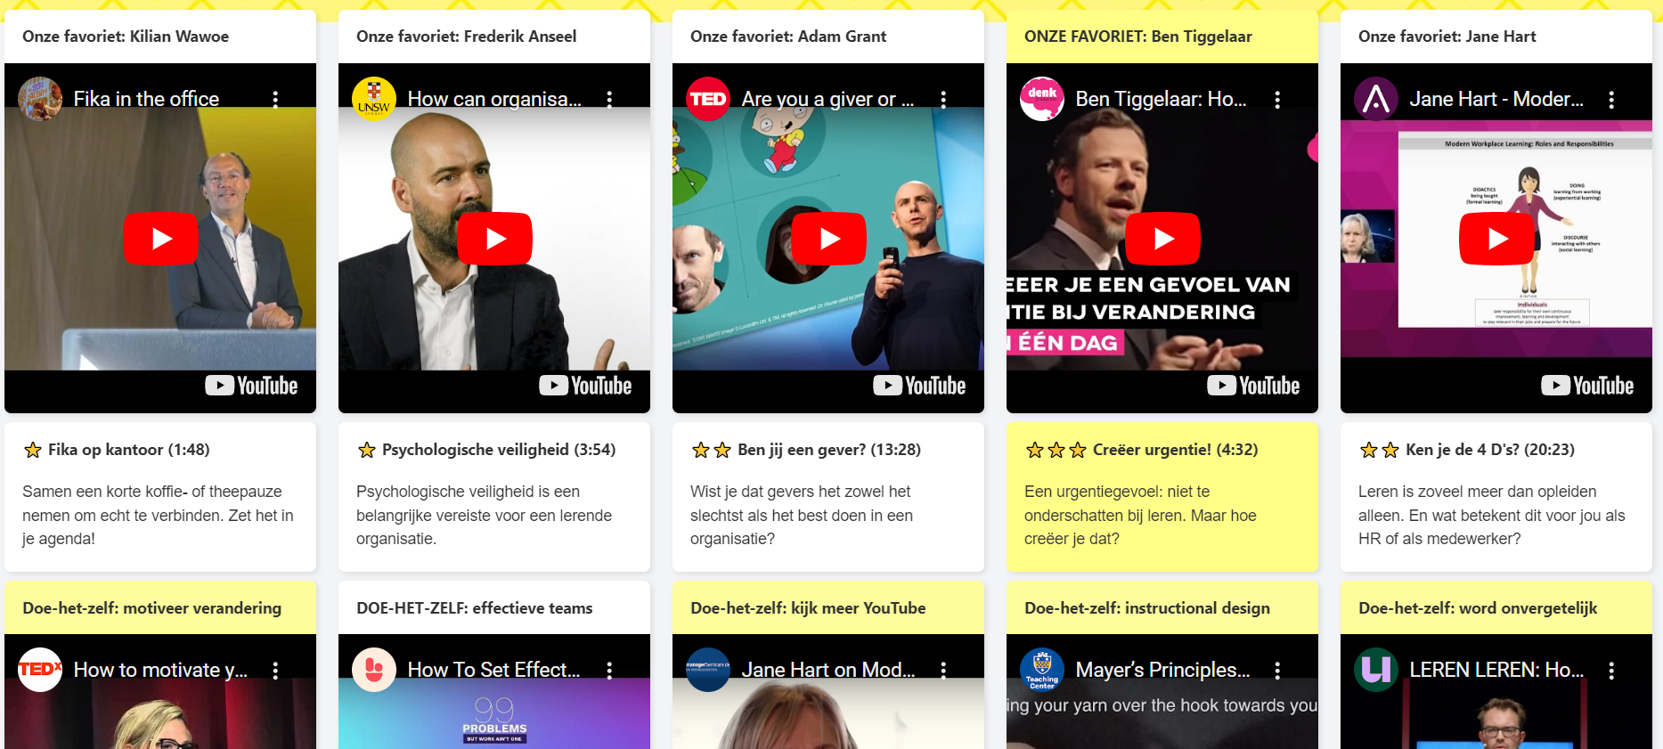
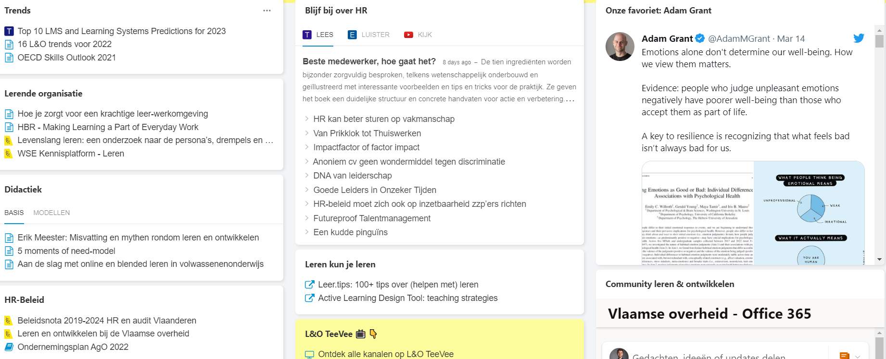
Discovery
Notes:
En tot slot, je hoorde het al, een L&O TeeVee, ja hoor, die bestaat…
Dus heb je eens geen zin in een aflevering van De Afspraak of Terzake één der komende, ga dan zeker eens kijken.
Of even tussendoor kan eigenlijk ook, want de filmpjes op L&O-TeeVee zijn allemaal korte, laagdrempelige maar leerrijke microlearnings.
Ik vernam ook al vanuit Agodi dat er collega’s zijn die samen afspraken om zo’n filmpje te bekijken en er dan over te reflecteren.
Kortom vind je er kwaliteitsvolle content van betrouwbare partners, geselecteerd door onze adviseurs. Extra ondersteuning in het kader van discovery.
Liever lezen, dan is er de pagina met Leeradvies…
Je kan de pagina’s vinden via de Yammer-community L&O, aan de rechterkant bij agenda.
En ook in het kader van het Europees Voorzitterschap, hebben we aandacht voor de principes van het modern werkplekleren, nietwaar Hilde?

Slide 25
Voorbeeld specifiek project: Vormingsaanbod Europees voorzitterschap 2024

Slide 26
Het vormingsaanbod Europees voorzitterschap 2024 (EUVZP2024)
Het inhoudelijke EU- aanbod
Taalopleidingen

Slide 27
Het inhoudelijk EU-aanbod

Slide 28
Het inhoudelijk aanbod EUVZP kwam tot stand door een samenwerking tussen…
DKBUZA
Externe partners
AgO
Inhoudelijke partner:
KU-Leuven
Digitale partner
D-Teach
Notes:
Dit aanbod kwam tot stand door een samenwerking met verschillende partijen.
DKBUZA is verantwoordelijk voor de inhoudelijke invulling van het vormingsprogramma.
AgO ondersteund dit vormingsprogramma vanuit het zoeken naar geschikte leermethodes
Wat is er nieuw sinds 2010?
Afgestemd op modernwerkplekleren (4 D’s)
Formeel leertraject (didactisch) maar ook met digitale modules = nieuw dit hadden we niet in 2010.
Fysieke modules omdat het belangrijk is dat er samen gewerkt wordt aan cases en dit toch nog beter fysiek kan dan digitaal.
Er is ook een leernetwerk voor de voorzitters ‘voorzitten vanuit ‘Vlaams perspectief’ waar er geleerd wordt van ervaringen van mekaar.
Externe partners hebben we gezocht door samen een bestek te schrijven

Slide 29
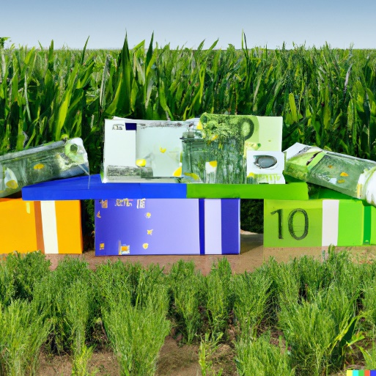
4 modules met als doel: bewustmaking (EU-reflex) en kennisopbouw
Deel 1: module A en B zijn gratis digitale opleidingen
Module A: Algemene kennismaking met de EU, Vlaanderen en de EU en het EUVZP;
Module B: Infobronnen
Notes:
- Aangeboden via Vlimpers leren
- Doelgroep alle Vlaamse ambtenaren
- Startend vanaf mei
- Worden ook nog aangeboden na het EUVZP
- Kwam tot stand door de samenwerking van DKBUZA/AgO/
- inhoudelijke partner KU-Leuven en digitale partner D-teach

Slide 30
4 modules met als doel: bewustmaking (EU-reflex) en kennisopbouw
Deel 2: module C en D zijn gratis fysieke modules
Module C: Het EU-besluitvormingsproces en beleidsbeïnvloeding vanuit Vlaanderen.
Module D: EU-recht en zijn invloed op de Vlaamse regelgeving
Notes:
- Aangeboden via Vlimpers leren
- Doelgroep functiehouders EUVZP
- Startend vanaf juni met twee pilootsessies
- Meerdere sessies in september/oktober
- Komt tot stand door de samenwerking van DKBUZA/AgO en inhoudelijke partner KU-Leuven

Slide 31
Bijkomend leeraanbod voor functiehouders EUVZP
Een overleggroep ‘Voorzitten vanuit Vlaams perspectief’
Functiehouders van het EUVZP kunnen gratis gespecialiseerde opleidingen volgen via het aanbod van het Raadssecretariaat
Notes:
overleggroep
-Start in het najaar
-Wordt getrokken door DKBUZA
-Voor de doelgroep: voorzitters van werkgroepen
-DKBUZA neemt hierbij een faciliterende rol op.

Slide 32
Waarom is dit een voorbeeld van Modern werkplekleren?
Het aanbod is ontstaan in de context van werk
Met interne inhoudelijke partners DKBUZA en het SOIA team
Met externe inhoudelijke partner KU-Leuven.
Er is een formeel aanbod (didactics)
digitale modules
fysieke modules (met interactiemomenten )
Met borging van het leermateriaal in Vlimpers leren.
Er is ook een sociaal (discourse) en informeel (discovery) aanbod
Zie overleggroep getrokken door DKBUZA
Notes:
Bestendiging op langere termijn.
Digitaal aanbod zal ook beschikbaar blijven na het EUVZP
Fysiek aanbod zal ook na de sessies aangeboden worden in een curriculum in Vlimpers leren. (opnames)
Titel opleiding
Doelgroep volgens het Raadssecretariaat
I. Awareness raising briefings
Ambtenaren op sleutelposities in ministeries, zoals secretarissen-generaal, directeuren-generaal, personeelsmanagers, kabinetsmedewerkers - besluitvormingsniveau
II. Briefing Session For Future Working Party Chairs and their teams, including a short info session on press/communication
voorzitters van raadswerkgroepen en hun teams
III. One-Day Briefing Session on the role of the Presidency (practical aspects of conducting a Presidency)
back-office personeel zoals coördinatoren, experten en beleidsexperten
IV. Briefings voor specifieke doelgroepen
a) External relations
Deskundigen die de werkgroepen "External relations" bijwonen
b) Coordination of EU Positions in external relations
Ambtenaren die verantwoordelijk zijn voor de coördinatie van EU-standpunten, in werkgroepen of internationale fora
c) Presidency and the European Council
Sleutelpersonen belast met de formele voorbereiding van de Europese Raad
d) Relations with the European Parliament
Sleutelpersonen belast met de betrekkingen met het EP
e) The Council's Integrated Political Crisis Response (IPCR) arrangements
De aanstaande voorzitter van Coreper II, en sleutelfunctionarissen voor het beheer van grensoverschrijdende en sectoroverschrijdende crises (PermRep en kapitaal)
f) GSC IT tools
Toekomstige voorzitters en vice-voorzitters van werkgroepen, en coördinatoren
g) Training for assistants at Perm Reps
Assistenten en ander ondersteunend personeel bij de permanente vertegenwoordiging
h) Stress Management training for incoming Presidency
Elke collega die "in de frontlinie" zal staan tijdens het voorzitterschap en die hier voordeel uit kan halen
i) Briefing on chairing and participating virtual meetings
Toekomstige voorzitters van werkgroepen en hun teams, alsmede coördinatoren
V. Briefing on horizontal and logistical issues (Protocol, Quality of Legislation, Interpretation etc.)
Antici en Mertens teams
VI. Briefing for the Minister for European Affairs and his/her staff
Minister van Europese Zaken en zijn/haar team
VII. Briefings for Ministers
Ministers
VIII. Briefings on policy files and handling
Voorzitters en medevoorzitters van de werkgroepen, hoge ambtenaren en ministers
IX Communication offer
dit zijn de opleidingen die vorige jaar op het programma stonden van het Raadssecretariaat.
a) Info workshop on press and digital communication as presidency, for core team
Kernteam communicatie van het voorzitterschap (hoofdstad en PermRep)
b) Seminar on press/communication as presidency for line ministries’ press teams
Woordvoerders/persvoorlichters van ministeries en ministers
c) Info workshop on digital communication and social media for line ministries
Digitale communicatoren die inhoud creëren voor de website en de sociale media
d) Press relations at the Council - induction session for PR/DPR
Permanente vertegenwoordiger en plaatsvervangend permanente vertegenwoordiger, samen met het persteam van PermRep
e) Press relations at the Council - induction session for ministers
Ministers en hun persteams, samen met het persteam van PermRep
f) Info session on press/communication as
(belangrijkste) voorzitters van raadswerkgroepen
g) Training sessions on transparency matters
Personeel van het voorzitterschap en PV-functionarissen die verantwoordelijk zijn voor transparantie en, indien nodig, alle afgevaardigden van de Raadswerkgroepen
dit zijn de opleidingen die vorige jaar op ... door Verhamme Charlotte

Slide 33
Taalopleidingen Frans en Engels voor het EUVZP

Slide 34
We organiseren taalopleidingen Frans/Engels ter ondersteuning van de bijdrage van de Vlaamse overheid aan het Belgisch voorzitterschap van de Raad van de Europese Unie in 2024

Slide 35
Frans voor het EUVZP
georganiseerd door DKBUZA
Partner is Alliance française Bruxelles-Europe
Aanpak
Testen op taalniveau en rol in het EUVZP
Online taalopleidingen (2X per week)
Lessen lopen tot juni.
Prijs
cofinanciering (20% VO/80% Franse ambassade)
157 euro/pp + prijs boek is 25-30 euro.

Slide 36
Engels voor het EUVZP
georganiseerd door AgO
Partner is Lerian
Aanpak
Testen op taalniveau en rol in het EUVZP
Klassikale taalopleidingen (in uitzonderlijke gevallen digitale opleidingen)
Lessen lopen in mei/juni over de zomer naar september/oktober
Prijs
Prijs testfase = 33 euro
Prijs leertraject van 60 uren = 1141 euro
Prijs leertraject van 45 uren = 876 euro
Prijs leertraject van 30 uren = 609 euro

Slide 37
Arbeidsmarktcommunicatie en employer branding
Ellen Haak
Specialist arbeidsmarktcommunicatie
Notes:
Welkom
Topic AMC/EB

Slide 38
De vraag van de dag
Notes:
Ellen
Selectiecentrum AgO
Kijkje in keuken
Één vraag: 100 keer..
Goedemiddag collega’s,
Wie zit er voor jullie?
Mijn naam is Ellen Haak en ik werk binnen het Selectiecentrum van Agentschap Overheidspersoneel. Sinds 2013 werk ik rond het thema rekrutering en selectie binnen de overheidssector. In 2015 gestart binnen het Selectiecentrum en in 2020 mij volledig toegespitst op arbeidsmarktcommunicatie.
Ik geef jullie (letterlijk) een kijkje in mijn keuken.
Ik heb twee dochters, eentje van 3 en eentje van 5.
Een vraag die ik dus gemiddeld 100 keer per dag krijg is..

Slide 39
Waarom?
Notes:
- Dus vandaag ook centraal

Slide 40
De rol van arbeidsmarktcommunicatie (en employer branding)
War for talent
De reis van jouw kandidaat
Dienstverlening Selectiecentrum
Nieuwe optimalisaties
&
piloten
Binnenkort
Notes:
Waarom AMC & connectie EB
Onze dienstverlening
Overzicht optimalisaties & piloten
We willen met onze dienstverlening rond arbeidsmarktcommunicatie bijdragen aan het benaderen en vinden van profielen. Ik ga laten zien hoe wij naar dit topic kijken en hoe dat voor ons onlosmakelijk samenhangt met employer branding. Ik zal afsluiten met een overzicht van nieuwe optimalisaties & piloten die jullie binnenkort kunnen verwachten.

Slide 41
Waarom?
Meer vacatures
The war for talent
Minder kandidaten
Meer concurrentie
Notes:
Arbeidsmarktkrapte
Belang AMC stijgt
Jullie niet onbekend is de war for talent
Misschien voel je het ook als je op zoek gaat naar profielen voor jouw entiteit
Er is meer concurrentie op de arbeidsmarkt wat ervoor zorgt dat er minder kandidaten zijn of vacatures minder gemakkelijk worden ingevuld.
[Ter achtergrond volgen nog de cijfers van Michiel. Meer voor eigen achtergrond indien er vragen komen – ga ik niet tonen – input verwacht op 22/3]
[graag nog aanvullen met analyse Michiel indien haalbaar]
[Dienstvergadering? Jonas liet het al weten – gemiddeld 9,5 kandidaten ipv 11.]

Slide 42
Kandidaat
Gevolg
Notes:
Kandidaat centraal
Kandidaat aan het stuur
Hoe zetten wij vanuit AgO in op AMC
Welke principes > hoe in prakijk
Hierdoor komt de kandidaat veel meer centraal te staan op de arbeidsmarkt. De kandidaat zit aan het stuur.
Als organisatie moet je dan ook actief inzetten op employer branding & arbeidsmarktcommunicatie. Hoe we dat vanuit AgO doen, ga ik hier na vertellen: welke principes zijn onze leidraad en hoe brengen we dat in de praktijk.

Slide 43
De reis van jouw kandidaat
Notes:
- Drie belangrijke etappes

Slide 44
1. Raakpunten
Bewustzijn van de werkgever
De werkgever overwegen
Interesse voor werkgever
Solliciteren
Geselecteerd
In dienst
Notes:
Kandidaat meerdere raakpunten met werkgevers.
Voorwaarde: gekend zijn als organisatie = bewustzijn organisatie > welke jobs/troeven/waarden
Vervolgens de werkgever overwegen
En dan interesse: surfen/volgen/liken/ ..
Kandidaten door deze trechter tot ze effectief solliciteren & in dienst gaan.
Kneedwerk eerste drie fases = vele raakpunten = employer branding
Afgelopen periode: intern onderzoek onder collega’s + extern onderzoek.
Doorvertaling naar werkgeversverhaal met doelgroepgerichte communicatiestrategie.
Kennisdeling via HR BP netwerk
Daarnaast momenteel al VO op de kaart via storytelling op onze LinkedIn & gerichte acties
Een belangrijke voorwaarde om mensen te laten solliciteren voor een functie is gekend zijn als organisatie.
Dat start in eerste instantie met bewustzijn: weten dat de organisatie bestaat. En weten waar die voor staat; welke jobs die aanbiedt, welke troeven die heeft, …
Dat zorgt er voor of een kandidaat de Vlaamse overheid al dan niet als werkgever overweegt. En vervolgens interesse gaat vertonen: surfen naar de website op zoek naar extra informatie, Linkedin pagina volgen, …
Dit kneedwerk doe je eerst, maar vervolgens ook tijdens en zelfs continu naast je vacaturecampagnes voor concrete functies – die vervolgens meer succes zullen hebben. Je stuurt mensen als het ware door een trechter van verschillende stapjes, tot ze effectief overgaan tot solliciteren en in dienst komen. Die verschillende raakpunten die een kandidaat heeft met jou als werkgever zijn heel belangrijk.
Dat kneedwerk proberen wij te doen via employer branding. De afgelopen periode zetten we uitvoerig in op intern en extern onderzoek om te weten wat het imago van de Vlaamse overheid als werkgever is, hoe dat rijmt met wat kandidaten zoeken en wat onze troeven en verbeterpunten zijn. Over het intern onderzoek werd al teruggekoppeld op een eerder HRBP netwerk, over het extern onderzoek wordt nog via een later HR BP netwerk teruggekoppeld.
Tegelijkertijd hebben we ondertussen ook de Vlaamse overheid doorlopend op de kaart gezet via gerichte acties/campagnes en permanente storytelling op onze LinkedIn pagina.
(Het onderzoek wordt doorvertaald naar een werkgeversverhaal en een bijhorende communicatiestrategie. Daarbij zal doelgroepgericht communiceren leidend zijn zodat mensen zich gericht en persoonlijk aangesproken voelen en verder de trechter in kunnen gaan om uiteindelijk te solliciteren. In tussentijd zijn we al aan de slag met enkele quick wins die voortvloeien uit onze learnings.)

Slide 45
2. De inhoud van de vacature
De inhoud van de job
What’s in it for me?
Zijn er voldoende uitdagingen in de job?
Komen deze uitdagingen overeen met het profiel?
Het gezochte profiel
Zijn alle vereisten noodzakelijk?
De selectieprocedure
Wat wordt er verwacht van de kandidaten?
Notes:
Daarnaast andere belangrijke factoren
Profiel realistisch? Witte raaf? Brede doelgroep?
Toffe uitdagende job?
Welk selectieprocedure?
Intake = belangrijk moment om vacature scherp te stellen
Om vacatures nu succesvol in de markt te zetten, heb je niet alleen die basis nodig (employer branding), maar kan je best ook rekening houden met andere factoren. De inhoud van de job/ de vereisten bijvoorbeeld en of je in de markt het gewenste profiel überhaupt kan vinden.
Is het profiel dat je zoekt realistisch? Zoek je een witte raaf of mik je op een bredere doelgroep? Zijn de vereisten realistisch?
Is het een toffe uitdagende job die je aanbiedt? En komen deze uitdagingen overeen met het gezochte profiel? VB: een zwaar leidinggevend profiel misschien minder passend bij starters.
Welke selectieprocedure moet een kandidaat doorlopen? Is elke stap noodzakelijk?
De inhoud van de vacature wordt telkens besproken tijdens de intake. Dit is dus een belangrijk startpunt om de vacature inhoudelijk scherp te stellen.

Slide 46
3. De vacaturecampagne
Campagne zien
Campagne lezen/bekijken
Doorklikken naar
Werken voor Vlaanderen
Meer lezen over job
Solliciteren
Notes:
Naast raakpunten & inhoud van de vacature kan de vacaturecampagne invloed hebben
1. zichtbaarheid campagne door: wie is de doelgroep + afgestemde mediamix
2. gelezen/bekeken worden : goede campagne (straks enkele tips) = kruisbestuiving met EB
3. Klikken naar werken voor Vlaanderen
4. Op werken voor Vlaanderen overtuigen om meer te lezen: belang vacaturetekst helder & authentiek & aangepast aan doelgroep
5. Hele reis tot hier: overtuigen om te solliciteren
Vervolgens is het de vacaturecampagne zelf die invloed kan hebben op de toestroom van juiste profielen.
Ook binnen de vacaturecampagne leggen de potentiële een weg af waarin we hen op verschillende momenten moeten overtuigen om verder te lezen/klikken. Met als uiteindelijk doel hen te laten solliciteren.
De eerste stap is de zichtbaarheid van de vacature: bepalen wie de doelgroep is + daarop je mediamix afstemmen & het gebruik van een duidelijke functietitel. Samen zorgt dit ervoor dat je campagne gezien wordt.
Nadien willen we dat de campagne ook bekeken/gelezen wordt.
Dit wordt versterkt door employer branding: als een kandidaat zich bewust is van de VO als werkgever en jouw organisatie + deze overweegt als potentiële werkgever is de kans groter dat de vacature bekeken/gelezen wordt.
Deze inhoud van je campagne motiveert de kandidaten om door te klikken naar Werken voor Vlaanderen
Daar moet je hen weer vastgrijpen en overtuigen om meer te lezen over de job. Een aantrekkelijke vacature in het kort en duidelijke vermelding van gezocht profiel & aanbod kan hierbij helpen.;
Je vacaturetekst op WvV moet helder en authentiek zijn en aangepast aan je doelgroep.
Uiteindelijk zal de kandidaat dan misschien wel willen solliciteren.

Slide 47
Tips voor campagnes
Beter wél
Tekst & beeld moeten opvallen
Hoe authentieker: hoe beter
Mensen tonen
Toon de job / het werken bij: concreet
Minimaal twee weken
Notes:
Enkele algemene adviezen over de inhoud van de campagne.

Slide 48
Tips voor campagnes
Beter niet
Teveel in scène gezet
Video’s of foto’s buiten de werkcontext
Stockbeelden
Tijdens schoolvakanties
Notes:
Enkele tips

Slide 49
Dienstverlening Selectiecentrum

Slide 50
Onze focus
De Vlaamse overheid als aantrekkelijke werkgever positioneren
De zoektocht naar talent ondersteunen door:
Onderbouwd advies
Kwaliteitsvolle publicaties
Wisselwerking tussen arbeidsmarktcommunicatie en employer branding en omgekeerd
Notes:
Via EB & AMC: VO als aantrekkelijke werkgever
Advies geven en publicaties om de zoektocht naar talent te ondersteunen
Steeds in een kruisbestuiving.

Slide 51
Team arbeidsmarktcommunicatie & employer branding
Employer Branding
Werkgeversimago Vlaamse overheid: strategie en uitvoering
Strategie en optimalisatie VO-brede werkgeverskanalen
Arbeidsmarktcommunicatie
Adviesverlening doelgroepen/vacatures
Piloten en optimalisaties
Administratieve ondersteuning publicaties
Kwaliteitscontrole
Evenementen
Notes:
Concreter: An-Sofie werkt rond employer branding- werkgeversimago VO & strategie en optimalisatie mediakanalen
Ikzelf, Christine, Fahaima & Kristina rond AMC
An-Sofie focust als adviseur EB op het werkgeversimago Vlaamse overheid, de bijhorende strategie en uitwerking en de strategie, uitbouw en optimalisatie van de VO-brede werkgeverskanalen
Op vlak van AMC zijn wij verdeeld in twee duo’s:
Ikzelf met collega Kristina: adviesverlening, piloten en optimalisatieprojecten om vacatures bekend te maken in tandem met An-Sofie
Fahaima & Christine: administratieve ondersteuning publicaties + kwaliteitscontrole + evenementen

Slide 52
Publicatiekanalen
Werkenvoorvlaanderen.be
LinkedIn corporate Vlaamse overheid
Vacaturenieuwsbrief
Notes:
In ons beheer drie publicatiekanalen
Daarnaast dus samenwerking met allerlei externe mediakanalen
We hebben een aantal publicatiekanalen in ons beheer:
Werken voor Vlaanderen en de bijhorende vacaturenieuwsbrief
LinkedIn Vlaamse overheid waarmee we samenwerken met een externe sociale media partner
Uiteraard zetten we ook in op externe mediakanalen.

Slide 53
Binnen selectieprocedures
Eerste lijn selectieverantwoordelijken
Selectieverantwoordelijken eerste lijn
Specialist arbeidsmarktcommunicatie tweede lijn voor zowel advies als ondersteuning
Tweede lijn specialist arbeidsmarktcommunicatie
Advies-ondersteuning
Notes:
Voor jullie werken we achter de schermen
SV kan vooraf aan intake bij ons terecht voor advies & na de intake voor vervolgadvies + operationele ondersteuning
Kennisdeling met SV’s op overlegmomenten en via documenten.
Voor jullie werken wij dus meestal achter de schermen. Zowel vooraf aan de intake als achteraf kan de selectieverantwoordelijke bij ons terecht voor advies. Na de intake kan de selectieverantwoordelijke bij ons terecht voor operationele ondersteuning van betalende publicatiecampagnes.
Voor de selectieverantwoordelijken werden de documenten rond kanalen/werkwijze recent vernieuwd en zetten we ook in op kennisdeling op vaste overlegmomenten. Dit kan zowel operationeel als inhoudelijk zijn.

Slide 54
**Nieuw**

Slide 55
Nieuw: piloot Karamel
Waarom: werkgeversimago Vlaamse overheid
Nieuw platform – 5 generieke profielen
Karamel zet de kandidaat centraal
Zicht geven op Vlaamse overheid als werkgever
+
Eerste contact met potentiële kandidaten
Notes:
Doel Karamel = werkgeversimago
Platform principe: kandidaat zoekt werkgever
Doel platform = zichtbaarheid VO als werkgever verhogen + tonen welke jobs wij aanbieden
In piloot 5 generieke profielen
Als kandidaat onze pagina en/of deze profielen bekijkt kan de persoon aangeven meer info te willen > Selectiecentrum neemt dan contact op
Een nieuw platform is Karamel. Dit platform gaat uit van het principe: kandidaat zoekt werkgever ipv andersom. Doel van dit kanaal is niet het bekendmaken van individuele vacatures, maar wel onze zichtbaarheid als werkgever verhogen + meer concreet tonen in welke jobs kandidaten binnen de Vlaamse overheid personn hun carrière kunnen starten of verderzetten.
In deze piloot proberen wij dit kanaal met vijf generieke profielen van de Vlaamse overheid – als een kandidaat onze pagina bezoekt en de profielen kijkt kan hij/zij aangeven interesse hebben voor meer informatie. Het Selectiecentrum neemt dan contact op.
Doel: werkgeversimago Vlaamse overheid

Slide 56
Nieuw: piloot Uwtekst
Waarom: vacatures moeten gevonden worden en gelezen worden
Dienstverlening voor vacatures via Selectiecentrum
“vacature in het kort” > externe copywriter
Piloot gestart op 1 februari tot ongeveer eind april
Nadien evaluatie
Notes:
- Doel piloot Uwtekst: zichtbaarheid vacatures vergroten en meer gelezen worden
door: herkenbare veelgebruikte functietitels
Vlotte authentieke tekst
De waarom: we willen de zichtbaarheid van de vacature verbeteren.
Gevonden worden door: het belang van een goede functietitel
Gelezen worden: het belang van een vlotte tekst
De leerpunten die naar boven kwamen in de employer branding onderzoeken worden hier ook mee genomen.
(- uitdagende leerrijke jobs met autonomie) (hybride werken) (teamsfeer) (maatschappelijke meerwaarde als is dat geen uniek punt voor ons)
In februari zijn we een piloot gestart met Uwtekst. Deze externe copywriters herschrijven de teksten “vacature in het kort” voor vacatures die uitgevoerd worden door het Selectiecentrum.

Slide 57
Nieuw: piloot Regiotalent & IE net
Waarom: bereiken van doelgroepen op externe mediakanalen
Samenwerking met Regiotalent: credits in bulk aangekocht. Geschikt voor regionale functies. 338 euro per publicatie inclusief social media boost.
Samenwerking met ie-net: credits in bulk aangekocht. Geschikt voor ingenieurs functies. 195 euro per publicatie
Aanvraag via selectieverantwoordelijke of indien vacature in eigen beheer via arbeidsmarktcommunicatie@vlaanderen.be door bezorgen URL.
Notes:
Doel: doelgroepen bereiken
Piloot met deze website: publicatie op hun site + een boost op hun sociale media
Specifiek regionale karakter van een job uitspelen
Werkwijze: via SV of via ons generiek mailadres
Doel: we willen met deze piloot in te zetten op het bereiken van de juiste doelgroep via een mediamix.
Elk jaar proberen we enkele piloten te doen met mediakanalen.
Dit jaar hebben we in bulk credits aangekocht bij regiotalent. Dit maakt dat de prijs voor een publicatie op deze site naar beneden gaat en jullie dus aan een lager budget deze website kunnen inzetten.
De website zet zich vooral in de markt als vacaturesite waar je vacatures in de eigen regio kan vinden. Bij aankoop van de credit krijgt jouw vacature ook een boost op de sociale media van regiotalent zelf.
Operationeel: als jouw vacature begeleidt wordt door een selectieverantwoordelijke van het Selectiecentrum kunnen zij dit aanvragen bij team AMC. Voer jij zelf de selectie uit? Geen probleem – je mag de aanvraag doen via ons generiek mailadres. In beide gevallen ontvang je nadien de factuur via interne verrichting.
Gebruik van deze website kan eventueel in combinatie met één van hun vele andere mogelijkheden (in de kranten/beeldschermen bij bakkers/bannering ..)

Slide 58
**Binnenkort**

Slide 59
Binnenkort: e-learning
Waarom: vacatures moeten gevonden worden en gelezen worden
E-learning over wervend schrijven
Op maat van Vlaamse overheid HR & Selectieverantwoordelijken
Uwtekst + Team Leren en Ontwikkelen
Notes:
In tandem met piloot Uwtekst die de teksten schrijft: webinar voor HR & SV’s
Hele toffe do het zelf- learning
Gemaakt met Uwtekst en collega’s team Leren en Ontwikkelen
Via de piloot Uwtekst waarbij externe copywriters teksten voor vacatures schrijven willen we dit jaar ook nog via een e-learning inzetten op het schrijven van heldere teksten. Daarom hebben we ook een “do het zelf”- alternatief: een e-learning die ik samen met Uwtekst & mijn collega’s van team Leren en Ontwikkelen heb gemaakt. Deze wordt via Vlimpers Leren beschikbaar gesteld voor Selectieverantwoordelijken en HR.

Slide 60
Binnenkort: filter jobdomein
Waarom: optimalisatie mediakanalen in eigen beheer
31/3: toevoegen jobdomein bij vacatures in Vlimpers Module Rekrutering
2e helft april: deze informatie gebruikt als filter op Werken voor Vlaanderen website
Vervolgens ook toegepast op nieuwsbriefvoorkeuren
Notes:
Doel: optimalisaties mediakanalen – de weg van kandidaten naar passende jobs makkelijker maken
Jobdomein toegevoegd in VMR vanaf 31/3
Na de paasvakantie filter op de website
Nadien ook in nieuwsbrief
Doel: om ervoor te zorgen dat kandidaten gemakkelijker relevante vacatures kunnen vinden op onze website wordt er vanaf 31/3 een extra invulveld toegevoegd in Vlimpers Module Rekrutering: het jobdomein. Hiermee kunnen kandidaten vervolgens vacatures op de website beter filteren en nadien ook vacatures nog meer op basis van hun interesse in de mailbox ontvangen.
(Dit sluit aan bij wat ik eerder al zei over het doelgroepgericht maken van informatie en aanbod. In een volgende stap willen we de website tout court ook meer doelgroep gericht gaan inrichten. Met informatie voor een specifieke doelgroep, een bundeling/overzicht van interessante vacatures, etc… En bijhorende doelgroepgerichte campagnes.)

Slide 61
Binnenkort: update toolbox R&S
Te gebruiken voor selectieprocedures die door HR binnen de entiteit wordt opgenomen
Timing: afronding tegen de zomervakantie
Notes:
Kennisdeling: toolbox R&S voor vacatures die je zelf uitvoert: optimalisatie en actualisatie
Zomervakantie
Doelgroep : vacatures buiten het Selectiecentrum
Ook maken we in de eerste helft van 2023 werk van een optimalisatie van de toolbox rekrutering en selectie.
Hiermee willen we voor jullie de informatie meer overzichtelijk aanbieden en werken we ineens aan een actualisatie van de documenten.

Slide 62
Zijn er nog vragen?

